Slide 1
Historia, Geografía y Ciencias Sociales
Curso: 1° medio
Unidad 1:
OA: 02
El surgimiento de los totalitarismos
Análisis de fotografías

Slide 2

A continuación te presentamos 3 fotografías.
Obsérvalas en silencio y toma nota en tu cuaderno de la información que logres extraer de cada una.
Esta foto de Autor desconocido está bajo licencia CC BY-SA-NC

Slide 3
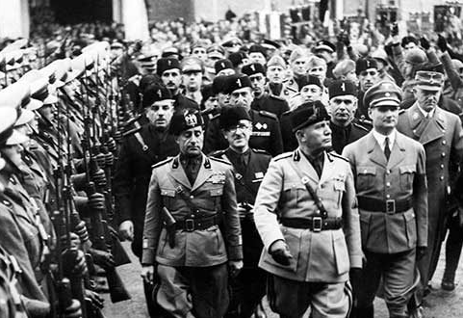
Imagen n° 1
Preguntas para guiar la observación de la imagen:
¿De qué se trata?
¿Qué elementos la componen?
¿Qué puedo concluir al observarla?
¿Con que información de tus conocimientos previos la puedes relacionar?
Benito Mussolini.
Desfile, Roma 1934.

Slide 4
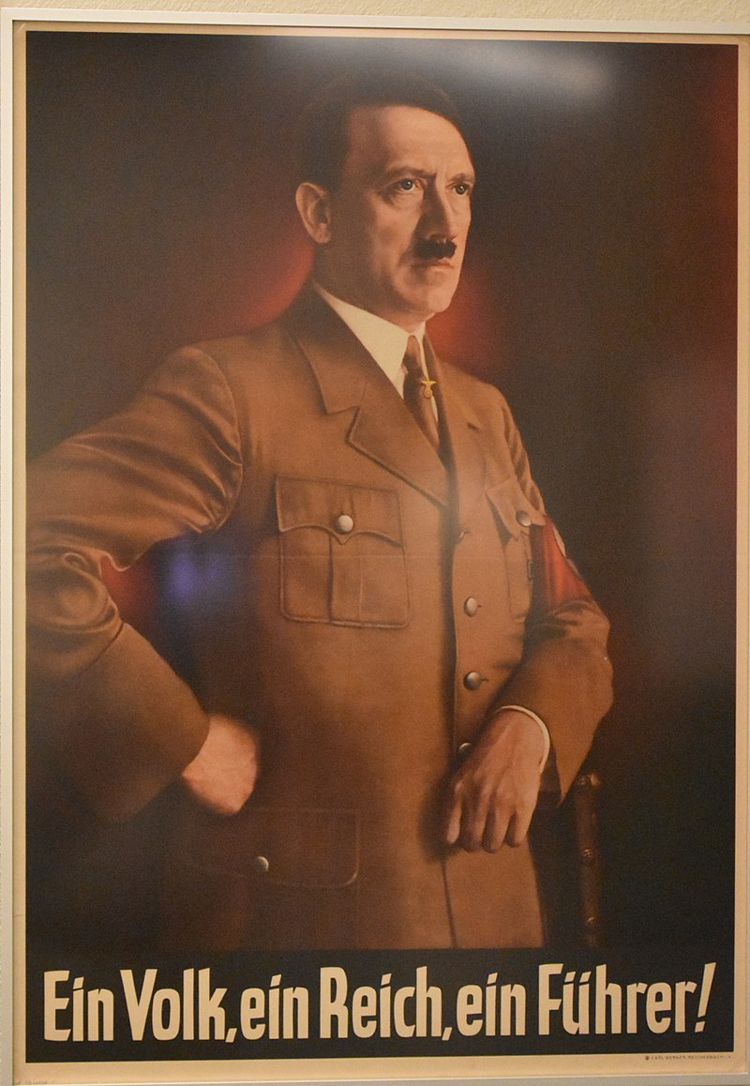
Imagen n° 2
Preguntas para guiar la observación de la imagen:
¿De qué se trata?
¿Qué elementos la componen?
¿Qué puedo concluir al observarla?
¿Con que información de tus conocimientos previos la puedes relacionar?
Poster de propaganda Nazi, a partir del retrato oficial de Hitler del pintor Heinrich Knirr, pintado en 1935.
El texto dice “Un pueblo, un Imperio, un Líder!

Slide 5
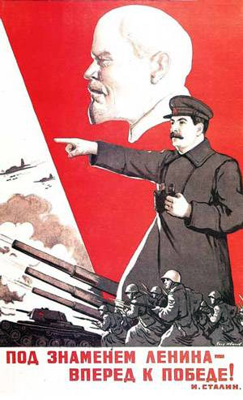
Imagen n° 3
Preguntas para guiar la observación de la imagen:
¿De qué se trata?
¿Qué elementos la componen?
¿Qué puedo concluir al observarla?
¿Con que información de tus conocimientos previos la puedes relacionar?
Afiche propagandístico bélico.
Texto: “Bajo la bandera de Lenin hacia la victoria”

Slide 6
Tabla para completar a partir del análisis de las imágenes
 | Imagen n° 1 | Imagen n° 2 | Imagen n° 3
Contexto histórico de las imágenes
Tipo de imagen
Símbolos
Mensaje
Personaje
Título para la imagen

